Slide 1
Erasmus+ Erasmus Değişim Programı Bilgilendirme Toplantısı
Erasmus Kurum Koordinatörlüğü
erasmus@erdogan.edu.tr 0464 223 6126 (Dh.1285)

Slide 2
ERASMUS+
2014 – 2020

Slide 3
Erasmus+: Tarihçe
Yıllar | Gençlik Sektörü | Eğitim Sektörü
1981-1986 |  | Pilot Öğrenci Değişim Prog.
1987 |  | Erasmus
1989-1991 | Youth for Europe1 | …
1992-1994 | Youth for Europe2 | …
1995-1999 | Youth for Europe3 EVS (1998) | Socrates-LDV I
2000-2006 | Youth Prog. | Socrates-LDV
2007-2013 | Youth in Action | Lifelong Learning
2014-2020 | Erasmus+

Slide 4
Niçin Yeni Bir Program?
7 yıllık bütçe dönemi
Eğitim ve gençlik alanında 25 yıllık tecrübe
Daha bütünleşmiş, tek bir program

Slide 5
Neden Erasmus+ Adı?
En bilinen program
+ süreklilik

Slide 6
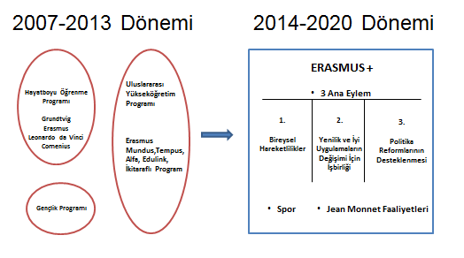
Tek Bir Program: Basitleştirilmiş Yapı

Slide 7
ERASMUS+
1. Bireysel Hareketlikler
Eğitim ve Gençlik Alanındaki Hareketlilik Projeleri
Stratejik Ortaklıklar
3. Politika Reformlarına Destek
Gençlik Alanında Kapasite Geliştirme
Bilgi Ortaklıkları
Sektörel Beceri Ortaklıkları
Yapılandırılmış Diyalog: Gençlerle gençlik alanındaki karar alıcıların buluşmaları
Spor
İşbirliği Ortaklıkları
Kar Amacı Gütmeyen Spor Etkinlikleri
Master Öğrencisi Kredi Garantisi
Ortak Master Derecesi
Geniş Katılımlı Avrupa Gönüllü Hizmeti Organizasyonları
2. Yenilik ve İyi Uygulamaların Değişimi İçin İşbirliği
ERASMUS+
1. Bireysel Hareketlikler
Eğitim ve Gençlik Alanındaki Hareketlilik Projeleri
Stratejik Ortaklıklar
3. Politika Reformlarına Destek
Gençlik Alanında Kapasite Geliştirme
Bilgi Ortaklıkları
Sektörel Beceri Ortaklıkları
Yapılandırılmış Diyalog: Gençlerle gençlik alanındaki karar alıcıların buluşmaları
Spor
İşbirliği Ortaklıkları
Kar Amacı Gütmeyen Spor Etkinlikleri
Master Öğrencisi Kredi Garantisi
Ortak Master Derecesi
Geniş Katılımlı Avrupa Gönüllü Hizmeti Organizasyonları
2. Yenilik ve İyi Uygulamaların Değişimi İçin İşbirliği
Yüksek Öğrenim Öğrenci ve Personeli İçin Hareketlilik Projesi
Yüksek Öğrenim Destekleri
Mesleki Eğitim Destekleri
Mesleki Eğitim Öğrenci ve Personeli İçin Hareketlilik Projesi
Okul Eğitimi Destekleri
Okul Eğitimi Personeli İçin Hareketlilik Projesi
Yetişkin Eğitimi Destekleri
Yetişkin Eğitimi Personeli İçin Hareketlilik Projesi
Gençlik Destekleri
Gençler ve Gençlik Çalışanları İçin Hareketlilik Projesi
Ülke Merkezli Başvurular

Slide 8
Yüksek Öğrenim Öğrenci ve Personeli İçin Hareketlilik Projesi
PERSONEL HAREKETLİLİĞİ ÖĞRENCİ HAREKETLİLİĞİ

Slide 9
Yüksek Öğrenim Öğrenci ve Personeli İçin Hareketlilik Projesi
Personel Hareketliliği:
Ders verme (öğretim)
Eğitim alma

Slide 10
Yüksek Öğrenim Öğrenci ve Personeli İçin Hareketlilik Projesi
Öğrenci Hareketliliği:
Ortak kurumlarda öğrenim görme
İşletmelerde/iş yerlerinde staj

Slide 11
Erasmus Öğrenci Öğrenim Hareketliliği
Öğrencinin, 3-12 ay süresince anlaşmalı ECHE sahibi üniversitede öğrenim görmesidir.
Hareketlilikten önce tüm taraflarca onaylanmış bir öğrenim anlaşmasının düzenlenmesi
Bir akademik dönemde en az 30 AKTS kredisi alma zorunluluğu vardır.
Bölüm ikili anlaşma şartı vardır (Başka bölümün ikili anlaşması ile hareketlilik gerçekleştirilemez).
Lisans öğrencileri için: 2,20/4,00;
Yüksek lisans ve doktora öğrencileri için: 2,50/4,00 genel not ortalaması.
Öğrencinin alttan dersin bulunması Erasmus’a başvurması için engel değildir.
Hareketlilik esnasında en az 2.sınıfta olma şartı aranmaktadır.
Dil Sınavı: Yazılı+Sözlü(Sözlü sınav yazılının %25’ini oluşturur, B1 İngilizce)
Değerlendirme: Akademik Başarı Düzeyi %50 + Dil Düzeyi %50

Slide 12
Erasmus Öğrenci Öğrenim Hareketliliği
Yenilikler:
Aynı öğrenci, hareketlilik faaliyetlerinin sayısı ve türünden bağımsız olarak, her bir eğitim-öğretim kademesinde toplam 12 aya kadar hibe alabilir
6 ay (1 dönem) faaliyetlerden yararlananların tekrar yararlanabilme fırsatı (12 ay toplamda)
Hibelerin ülkelerin hayat pahalılıklarına göre yeniden düzenlenip 3 grupta toplanması
Minimum seviyede dil bilme şartının getirilmesi (B1) – (İkili anlaşmalarda belirtilmiştir.)
Erasmus’a hak kazanan öğrencilere şifre verilerek online dil eğitimi verilmesi (henüz ilan edilmemiştir.)

Slide 13
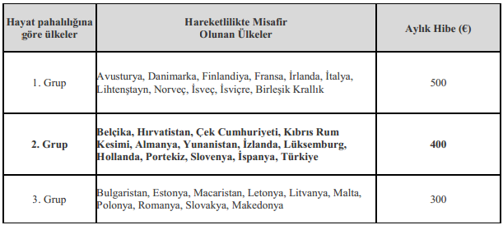
Erasmus Öğrenci Öğrenim Hareketliliği
Hibeler: Ödemeler, toplam hibenin %80’i gitmeden önce, %20’si dönünce olmak üzere iki taksitte yapılır.

Slide 14
Erasmus Öğrenci Staj Hareketliliği
Öğrencinin, 2-12 ay süresince staj yapmasıdır.
İkili anlaşma şartı yoktur.
Öğrencinin öğrenim gördüğü alanla ilgili staj yapması gerekmektedir.
Hareketlilikten önce tüm taraflarca onaylanmış bir eğitim anlaşmasının düzenlenmesi
Ön lisans ve lisans öğrencileri için 2,20/4,00;
Yüksek lisans ve doktora öğrencileri için 2,50/4,00 genel not ortalaması
Hareketlilik esnasında en az 2.sınıfta olma şartı aranmamaktadır.
Öğrencinin alttan dersin bulunması Erasmus’a başvurması için engel değildir.
Dil Sınavı: Yazılı+Sözlü(Sözlü sınav yazılının %25’ini oluşturur, B1 İngilizce)
Değerlendirme: Akademik Başarı Düzeyi %50 + Dil Düzeyi %50

Slide 15
Erasmus Öğrenci Staj Hareketliliği
Yenilikler
Aynı öğrenci, hareketlilik faaliyetlerinin sayısı ve türünden bağımsız olarak, her bir eğitim-öğretim kademesinde toplam 12 aya kadar hibe alabilir.
Hibelerin ülkelerin hayat pahalılıklarına göre yeniden düzenlenip 3 grupta toplanması
Daha önce staj faaliyetinden yararlananların tekrar yararlanabilme fırsatı (12 ay toplamda)
Hibelerin ülkelerin hayat pahalılıklarına göre yeniden düzenlenip 3 grupta toplanması

Slide 16
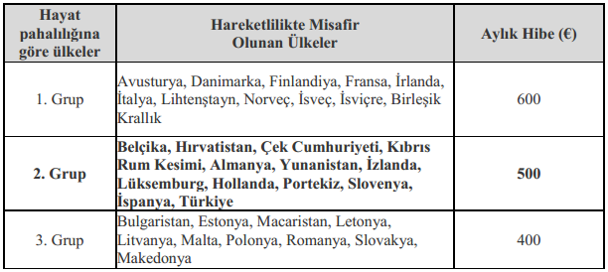
Erasmus Öğrenci Staj Hareketliliği
Hibeler: Ödemeler, toplam hibenin %80’i gitmeden önce, %20’si dönünce olmak üzere iki taksitte yapılır.

Slide 17
EURODESK
Recep Tayyip Erdoğan Üniversitesi
Dış İlişkiler Ofisi
Bir EURODESK temas noktasıdır.

Slide 18
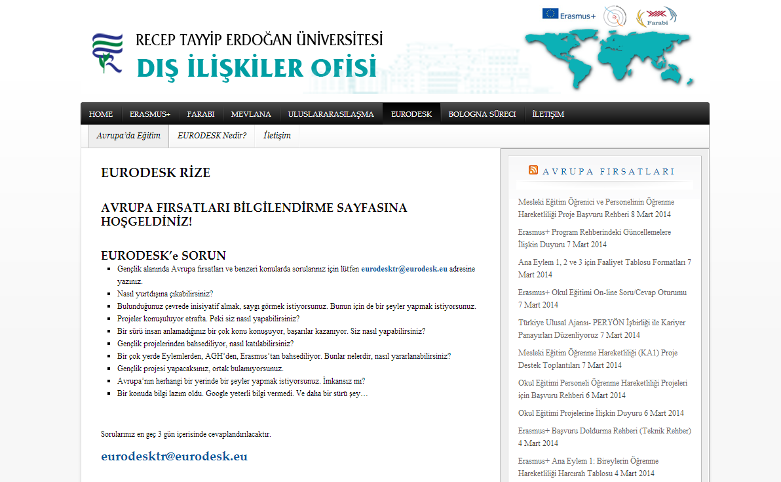
http://erdogan.edu.tr/disiliskiler/eurodesk

Slide 20
Eurodesk Türkiye Facebook sayfası

Slide 21
Eurodesk Türkiye Twitter sayfası

Slide 22
Erasmus Kurum Koordinatörlüğü
erasmus@erdogan.edu.tr http://erdogan.edu.tr/disiliskiler 0464 223 6126 (Dh.1285)

